Slide 1



КУРСОВАЯ РАБОТА
Конструктор экзаменационных билетов
Студент группы 310901 Усов Алексей
Руководитель: Кабариха В.А.

Slide 2

Цель выполненя работы
Создание программного средства
«Конструктор экзаменационных билетов»
для автоматизации процесса подготовки экзаменационных материалов в учебных заведениях.

Slide 3


ПоставленныеЗадачи
Провести анализ требований к экзаменационным билетам в различных учебных заведениях
Изучить существующие программные решения, выявить их достоинства и недостатки;
Спроектировать архитектуру приложения с учетом требований масштабируемости и расширяемости;
Для реализации основной цели
Реализовать функционал по созданию тестов и формированию банка вопросов;
Предусмотреть различные варианты вывода подготовленных билетов

Slide 4

Требования к программе

Slide 5


Функциональные требования
Возможность регистрации новых пользователей
Авторизация в качестве гостя
Возможность просмотра рейтинга пользователей, прошедших определенный тест
Авторизация уже зарегистрированных пользователей
Возможность создания и редактирования теста
Процесс экспорта созданного теста на печать
Создание и редактирование вопросов и ответов;
Администратор должен иметь возможность редактировать публичные тесты
Процесс автоматической оценки после прохождения теста
Гость должен иметь возможность пройти любой тест из списка публичных тестов

Slide 6


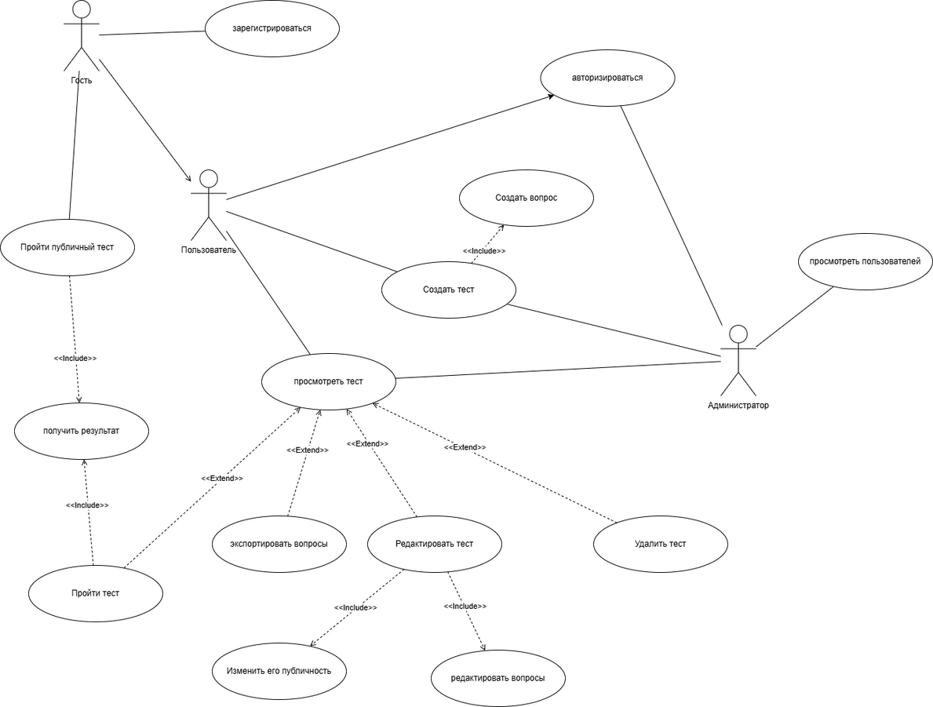

Use-case диаграмма

Slide 7
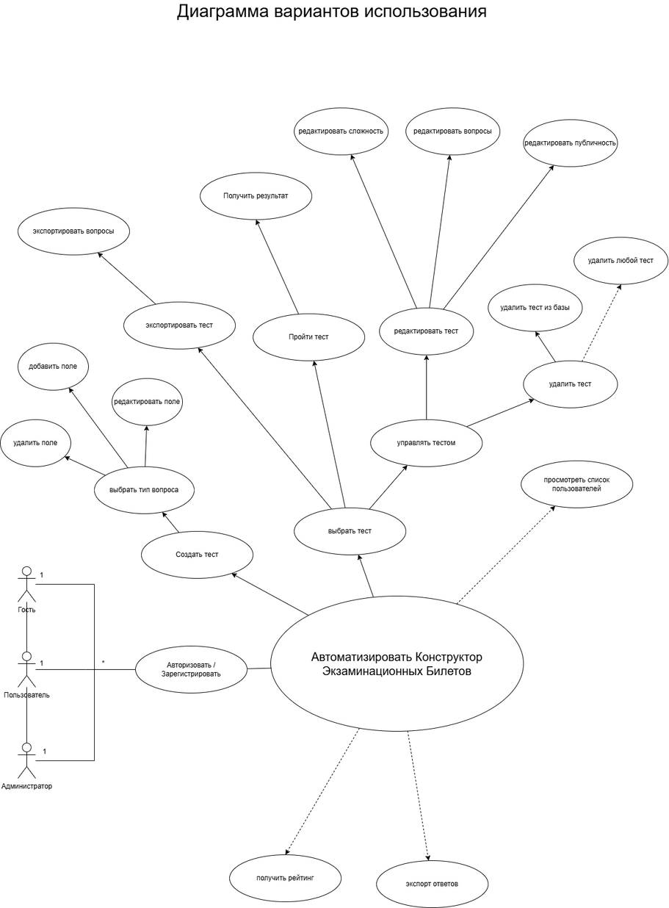
Диаграмма вариантов использования

Slide 8
Нефункциональные требования
Все хранимые данные пользователей должны быть представлены в виде шифра по определенному алгоритму
Должна существовать документация для пользователя, которая научит его пользоваться программным средством
Должна существовать возможность экспорта готовых билетов в формате текстового файла
Должен быть реализован интерфейс в консоли, основанный на вводе данных пользователем и выводе текстовой информации
Сохранение всех данных пользователей, тестов и рейтинга в файлы на жёстком диске

Slide 9


Сравним аналоги

Slide 10
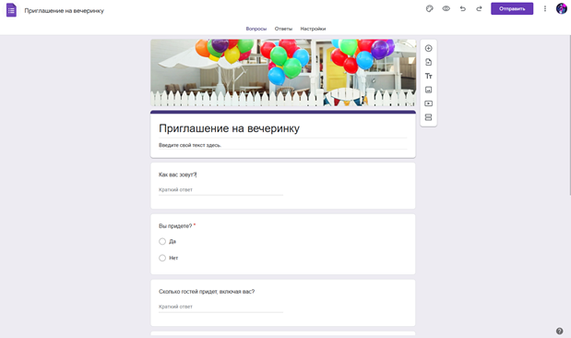

Google Forms
ВСЕМИ ИЗВЕСТНАЯ ПЛАТФОРМА, КОТОРАЯ ПОДДЕРЖИВАЕТСЯ МИРОВОЙ КОРПОРАЦИЕЙ GOOGLE

Slide 11


Плюсы
Минусы
Интеграция со своими сервисами
Доступность
Простота создания опросников, тестов с возможностью сбора статистики ответов и выставления оценки
Большое количество заранее созданных шаблонов
Ограниченность в количестве типов вопросов
Ограничение на количество сохраняемых прохождений (при отсутствии подписки на сервис)

Slide 12
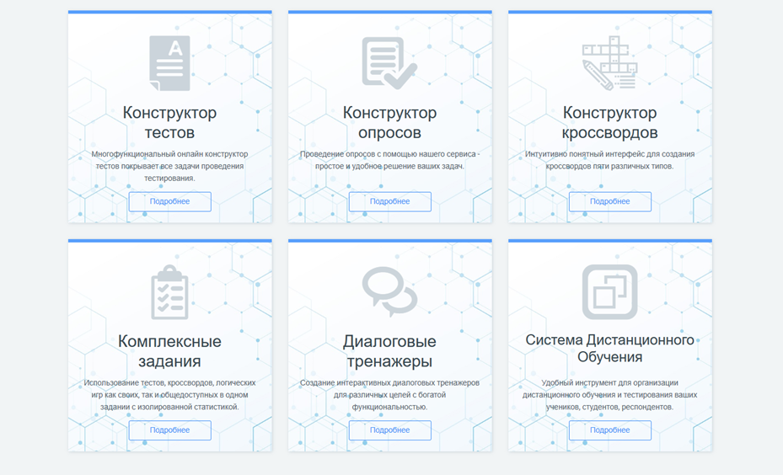
Онлайн Test Pad
ЛИДЕР В СОЗДАНИИ ТЕСТОВ

Slide 13
Плюсы
Минусы
Огромное количество разных интерактивных типов вопросов с использованием ползунков, перетаскивания и соединения блоков (всего 18 типов)
Возможность создавать тесты, опросы, кроссворды, комплексные задания и диалоговые тренажеры
Не самый привлекательный интерфейс
Для неопытного пользователя большое количество типов вопросов скорее минус, чем плюс

Slide 14
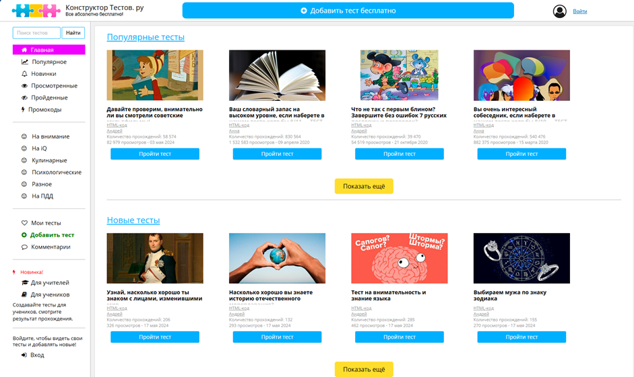
Конструктор тестов. Ру
ПРОСТОЙ РАЗВЛЕКАТЕЛЬНЫЙ КОНСТРУКТОР ТЕСТОВ

Slide 15
Плюсы
Минусы
Простой, красивый и понятный интерфейс
Возможность абсолютно бесплатного распространения своих тестов
Ограниченность в типах вопросов
Больше подходит для развлекательной сферы
Невозможность отслеживания и оценки результатов

Slide 16

Наглядное представление функционала
НА МОМЕНТ 20.05.2024
Чем выше график, тем больше функционал
⁕ базовый функционал
⁕ дополнительный
(оценка по моему мнению)

Slide 17
Конструирование программы

Slide 18
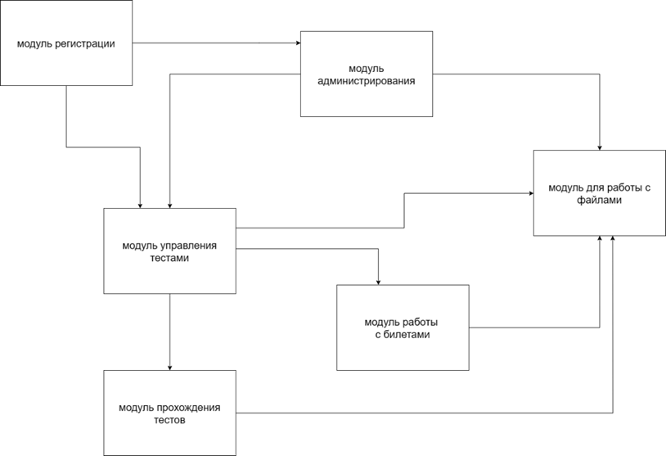
Диаграмма Модулей

Slide 19
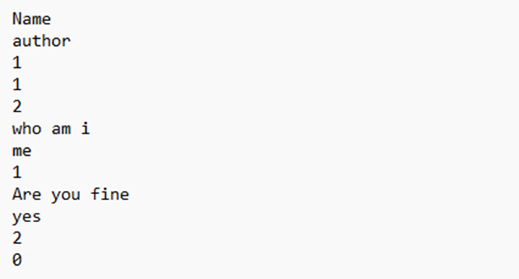
Организация фойлов
ВСЕ ФАЙЛЫ ИМЕЮТ СХОЖУЮ СТРУКТУРУ
Файл рейтинга
Файл данных для входа
Файл данных пользователей
Набор файлов тестов
Файл публичных тестов

Slide 20
Разработка алгоритмов
работы программы

Slide 21
void Menu(User& user);
void RegisterModule();
string customHash(const string& input);
void PersonUI(User user);
void GuestUI(User user);
Необходимые функции
void AdminUI(User user);
int getLastId(string path);
Test EditTest(Test myTest);
User Login();
Test CreateTest();
Для реализации целей и задач
int startTest(Test test);
void ShowTest(Test test,bool isPublic);
Test Sort(Test test, string rule);
void ShowTests(TestsContainer* tests)
void ShowUsers();
UsersContainer* ReadUsers();
int WriteToFile(string file_path, User user);
int WriteToFile(string file_path, Test test);
int WriteToFile(string file_pass, UserData user);
int WriteToFile(string file_pass, string test_name, string user_name, int result);

Slide 22
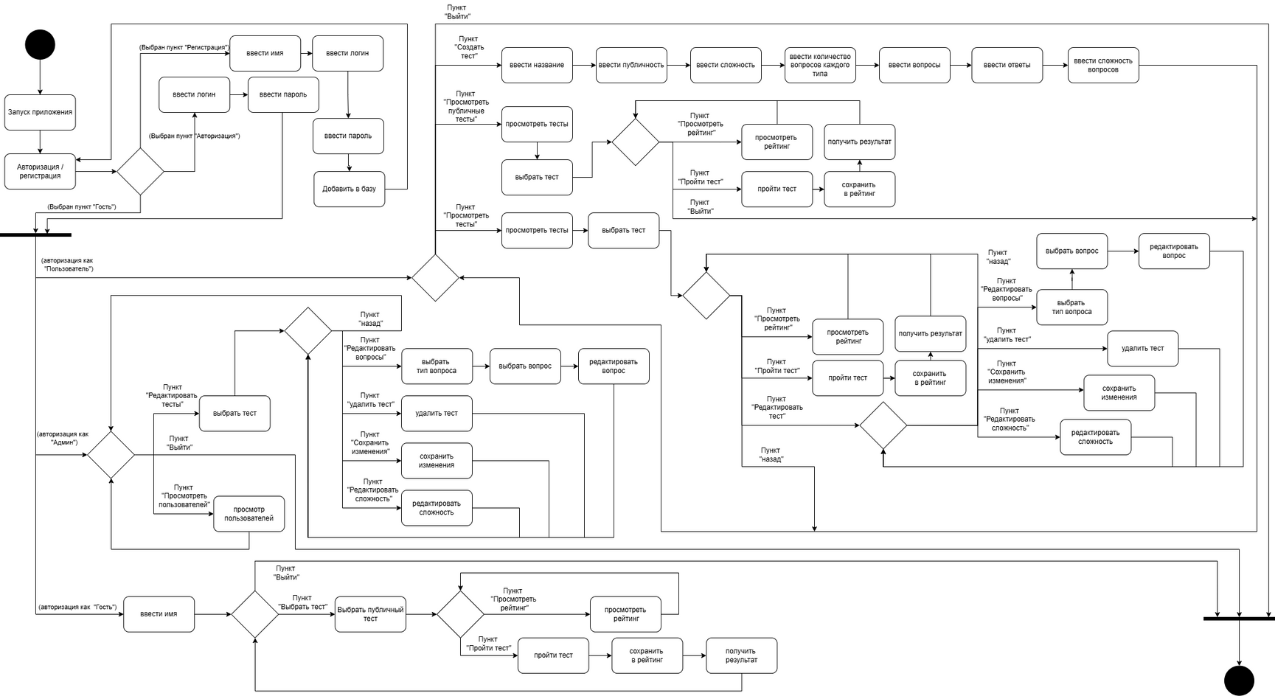
Диаграмма деятельности

Slide 23
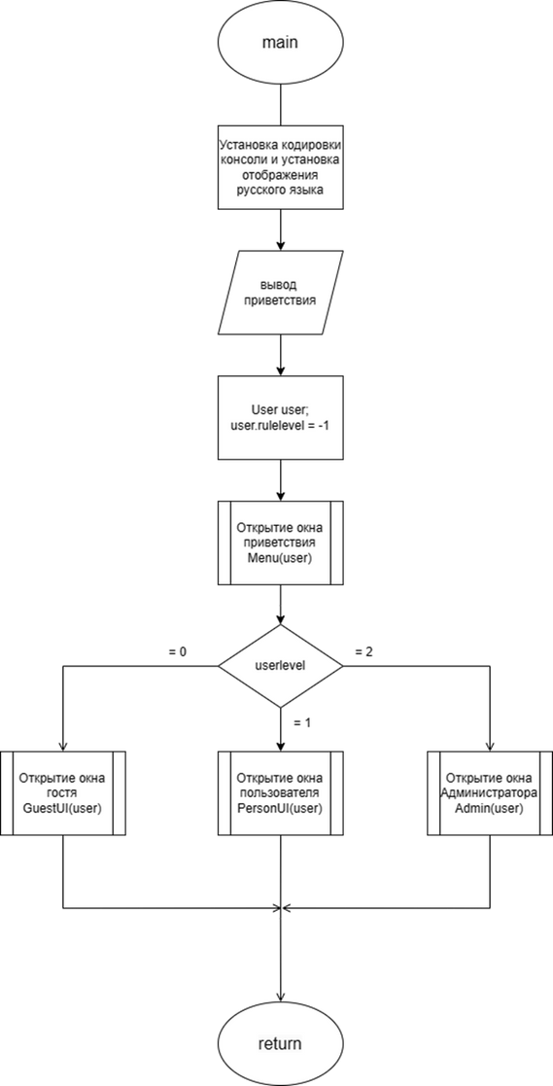
Алгоритм функции Main
ФУНКЦИЯ MAIN ИГРАЕТ КЛЮЧЕВУЮ РОЛЬ
Алгоритм выглядит таки образом, чтобы улучшить читаемость и более эффективно разделить программу на модули

Slide 24
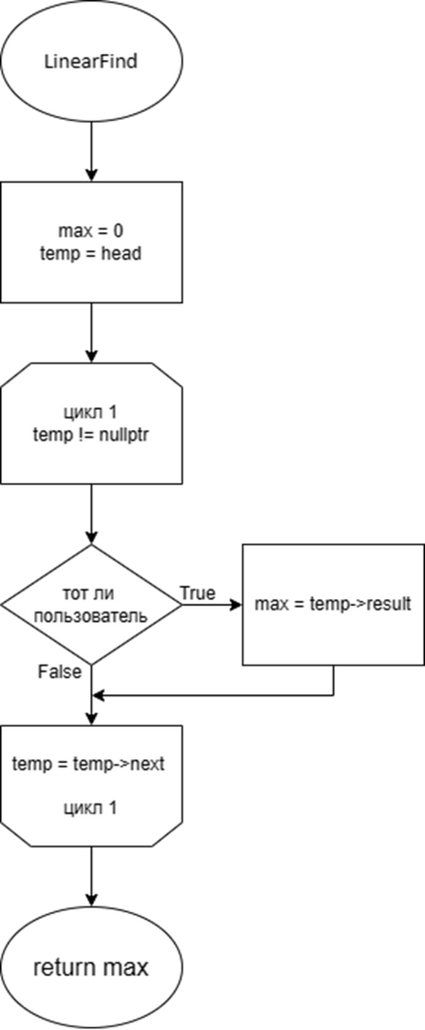
Алгоритм функции Поиска
ЕЁ ЗАДАЧА - НАЙТИ НАИБОЛЬШУЮ ОЦЕНКУ
Этот алгоритм выбран из-за его простоты и понятности реализации. Он эффективен для небольших объемов данных, что позволяет быстро найти максимальную оценку в списке результатов экзаменов

Slide 25
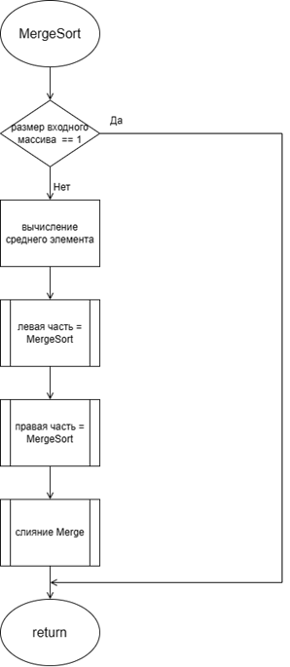
Алгоритм функции сортировки
СОРТИРОВКА СЛИЯНИЕМ
была выбрана из-за своей понятности при реализации и стабильной быстрой скорости работы

Slide 26
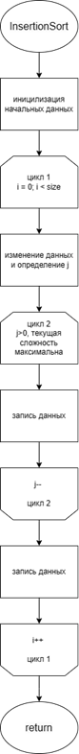
Алгоритм функции сортировки
СОРТИРОВКА ВСТАВКАМИ
была выбрана в качестве одной из базовых для упрощения и не загромождения кода

Slide 27
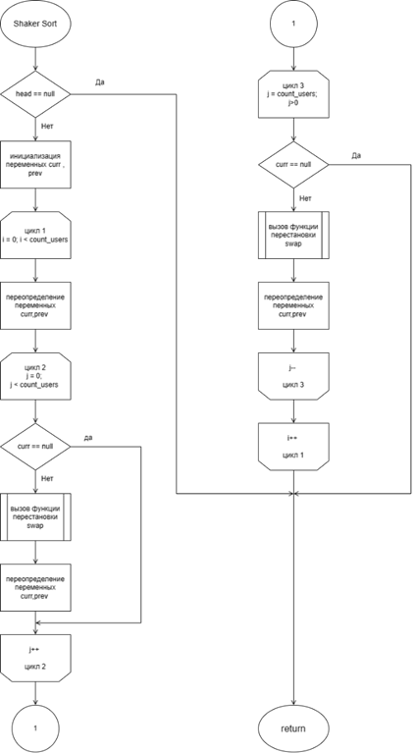
Алгоритм функции сортировки
СОРТИРОВКА ШЕЙКЕРНАЯ
Была выбрана как самая простая сортировка для небольших объемов данных, но более сложная чем сортировка пузырьком

Slide 28
Описание работы программы
Авторизация

Slide 29

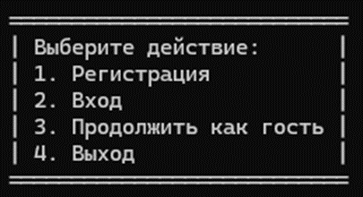
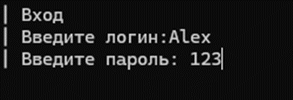

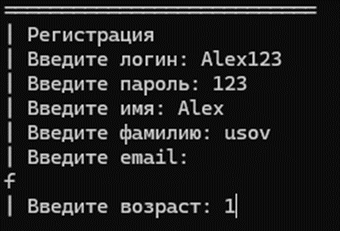

СТАРТОВОЕ ОКНО
После старта программы пользователю выводится окно приветствия
Далее в зависимости от выбора пользователя, управление переходит в блок регистрации в качестве регистрации, логина. (продолжить как гость тоже является логином)
АВТОРИЗАЦИЯ
При выборе пункта «Вход» запускается соответствующая функция Login
РЕГИСТРАЦИЯ
В случае если все данные были введены корректно, происходит хеширование пароля вызывается функция, которая записывает пользователя в файл если это возможно (такого пользователя не существует). После регистрации вызывается стартовое окно

Slide 30
Описание работы программы
Администрирование

Slide 31
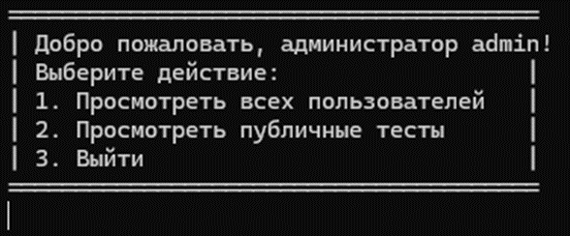
Администрирование
ВОЗМОЖНОСТИ АДМИНИСТРАТОРА
При выборе пункта «Просмотреть всех пользователей» будет открыто окно, в котором будет выведена вся информация о пользователях, такие как логин, имя, фамилия, почта, возраст, ID
При выборе пункта «Просмотреть публичные тесты» будет открыто такое же окно, как и для всех пользователей, за исключением возможности редактировать любой тест

Slide 32
Описание работы программы
От лица пользователя

Slide 33
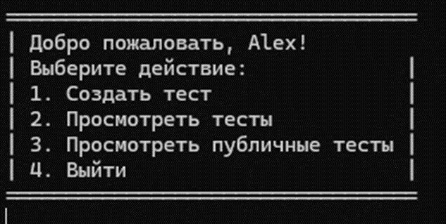
От лица пользователя
ПОСЛЕ АВТОРИЗАЦИИ
- При выборе каждого пункта вызывается соответствующая функция, которая представляет свое окно для управления.
- При выборе пункта «Выйти» программа завершается.

Slide 34
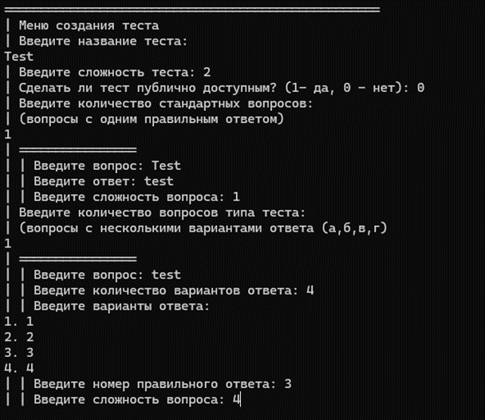
От лица пользователя
МЕНЮ СОЗДАНИЯ ТЕСТА
Пользователю дается возможность создать свой тест и далее при корректном вводе данных и успешном создании выводится соответствующее окно и вызывается функция, которая запишет созданный тест в файл, а также создаст файл для хранения рейтинга

Slide 35
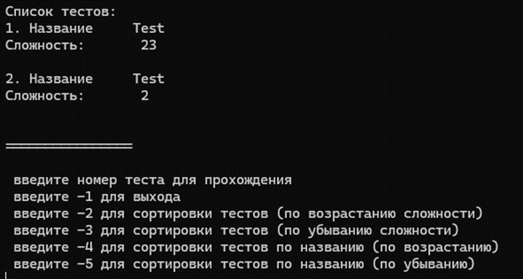
От лица пользователя
МЕНЮ ПРОСМОТРА ТЕСТОВ
при вызове отобразятся все тесты пользователя с выводом имени теста и сложности, и возможностью сортировать их по разным параметрам
МЕНЮ ПРОСМОТРА ПУБЛИЧНЫХ ТЕСТОВ
при вызове отобразятся все публичные тесты все пользователей

Slide 36
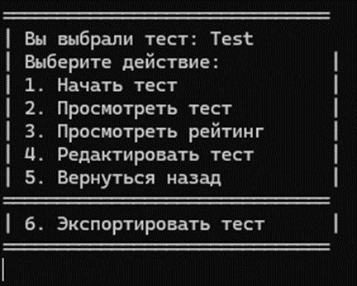
От лица пользователя
МЕНЮ ПРОСМОТРА ТЕСТА
Отображает название теста и список возможных действий с ним, при выборе соответствующего пункта вызывается выбранная функция.
Если логин пользователя совпадает с логином пользователя, который вызвал функцию то выводится дополнительный пункт «Редактировать тест»

Slide 37
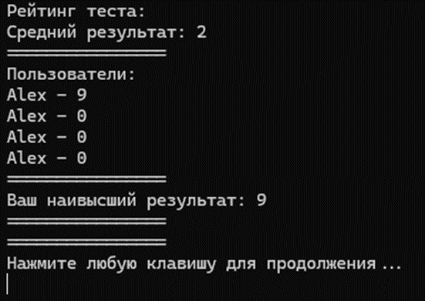
От лица пользователя
МЕНЮ ПРОСМОТРА РЕЙТИНГА
Отображается сам рейтинг (отсортированный по убыванию), наивысший результат текущего пользователя и средний результат всех пользователей

Slide 38
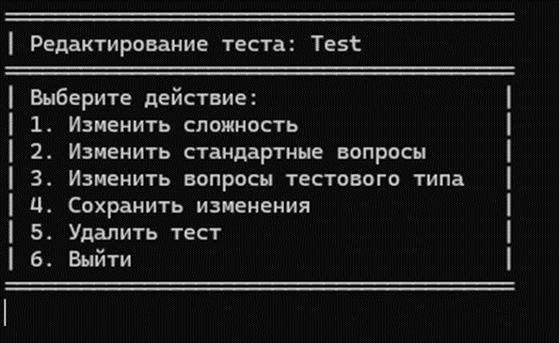
От лица пользователя
МЕНЮ РЕДАКТИРОВАНИЯ ТЕСТА
Выводится название текущего теста, и список возможных действий.
Также при открытии этого окна создается локальная копия теста.

Slide 39
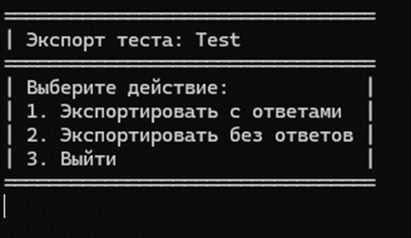
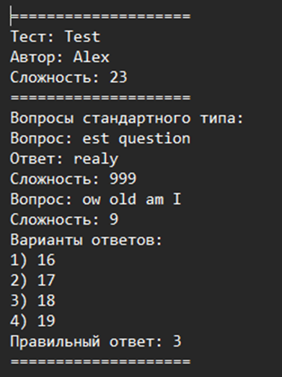

От лица пользователя
МЕНЮ ЭКСПОРТА ТЕСТА
Отображает название теста и варианты экспорта.
РЕЗУЛЬТАТ ЭКСПОРТА

Slide 40
Описание работы программы
Исключительные ситуации

Slide 41
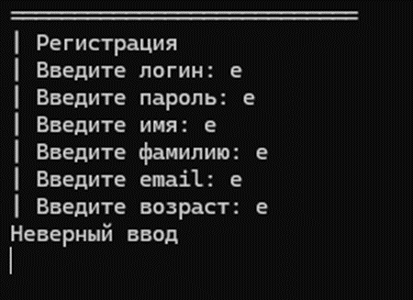
Первый тип исключительных ситуаций
НЕВЕРНЫЙ ВВОД ПОЛЬЗОВАТЕЛЯ
Обычно возникает, когда программа ждет от пользователя целочисленное значение, а пользователь по какой-либо причине ввел строку

Slide 42
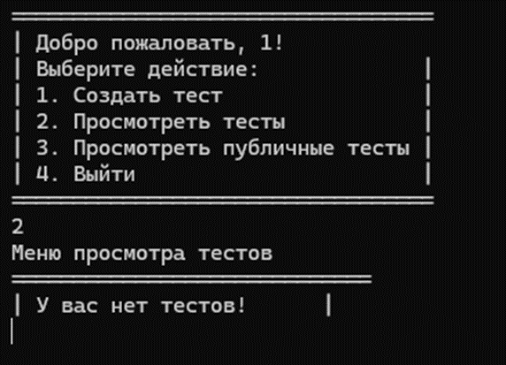
Второй тип исключительных ситуаций
ЧТЕНИЕ НЕСУЩЕСТВУЮЩИХ ДАННЫХ
Например, если у пользователя нет тестов, а он пытается их просмотреть

Slide 43
Третий тип исключительных ситуаций
ЧТЕНИЕ ДАННЫХ ИЗ НЕСУЩЕСТВУЮЩЕГО ФАЙЛА
Например, при обновлении файла рейтинга его может не существовать
Для решения была введена новая функция

Slide 44
Заключение

Slide 45

Наглядное представление функционала
НА МОМЕНТ 20.05.2024
Чем выше график, тем больше функционал
⁕ базовый функционал
⁕ дополнительный
(оценка по моему мнению)

Slide 46

ПЕРСПЕКТИВЫ РАЗВИТИЯ
Расширить функционал программы путем добавления
новых типов вопросов
Улучшение механизмов экспорта результатов тестирования
Разработка графического интерфейса
Перенос хранимой информации в более надежную централизованную базу данных
Разработка веб-версии программного средства

Slide 47
Спасибо за внимание

